Slide 1


Slide 2
Objetivos
Design visual agradável
Reforçar ou incentivar o aprendizado
Ensinar conteúdos gerais

Slide 3
Material Utilizado
Photoshop CC
GIMP 2
Visual Studio
Google
SQL Server

Slide 4
O Jogo
Vanguardia é um pseudo-RPG onde o protagonista precisa responder as perguntas corretamente para conseguir avançar para a próxima fase do jogo.
Vanguardia possui três dificuldades: Fácil(8-9 anos), Médio(10 anos) e Difícil(10-11 anos).

Slide 5
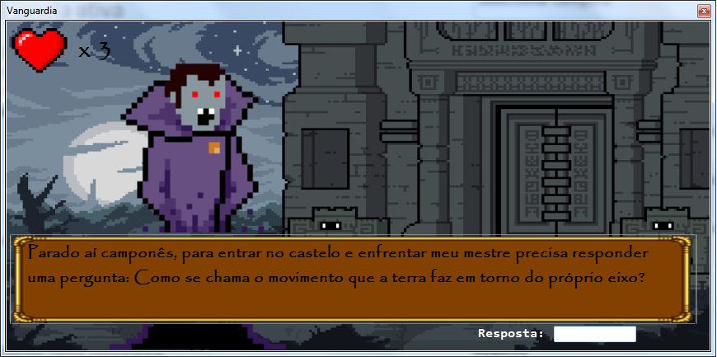
O Jogo

